Slide 1
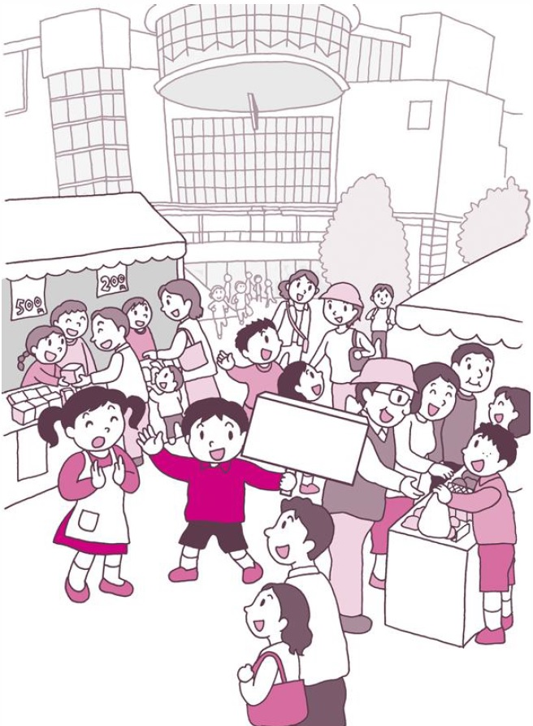
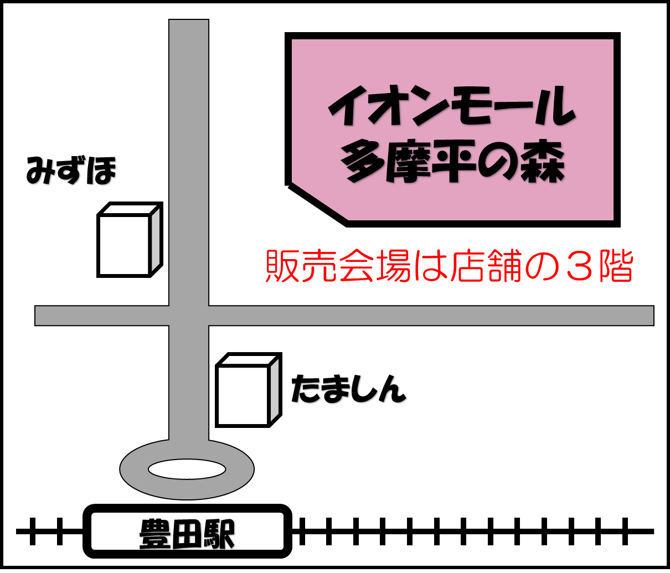
小学生起業家体験講座
参加費無料!!
定員15名
ちびっ子商店街
ちびっ子商店街
ちびっ子商店街
友達を誘ってみんなで応募してね！
今日は一日僕らが経営者！夢は日本一の大社長！
みんなで会社を作り、一緒に商品を考え、作った商品を販売しよう
日 時 第１部：会社設立・商品作成等
１０月２０日（土）
午前９時～午後３時
第２部：販売・決算等
１１月 ４日（日）
午後１時～午後５時
場 所 イオンモール多摩平の森
募集対象 小学校５・６年生
募集締切 ９月２８日（金）
イオンモール多摩平の森３階で2時から3時まで販売しています！
買い物に来てください！
本講座は、小学校５．６年生を対象とした起業家体験講座です。商品の企画・仕入・製造・販売・決算をすべて子供たち自身で行うことにより、「自分で判断する力」「人と協力することの大切さ」「新しいことを発見する喜び」を学び、そして企業の醍醐味、経営の楽しさを体験してもらいます。
主催 公益社団法人 日野法人会 青年部会
http://www.tohoren.or.jp/hino
協力 日野税務署、東京税理士会日野支部

Slide 2



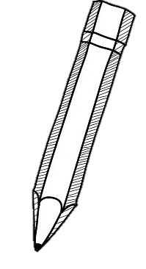
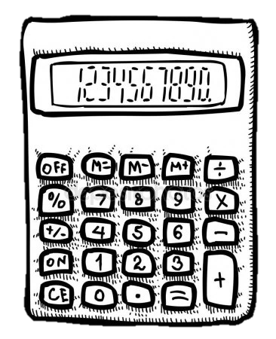




参加者大募集！
参加者大募集！
参加者大募集！
募集要項
持ち物
申込み・お問い合わせ
お昼のお弁当（第1部のみ）
みんなで一緒に楽しく食べようね
絵具、マジック、筆記用具、電卓
〒191-0031
東京都日野市高幡3-8田中ビル２階
公益社団法人 日野法人会 事務局
青年部会担当 伊藤
TEL：042-593-9900
FAX：042-593-9899
Mail：hino_info@tohoren.or.jp
スケジュール
第1部10月20日
9：00 集 合
進め方の説明
9：30 開 始
会社を作る
材料仕入・製造
15：00 第１部終了
第2部11月４日
13：00 集 合（開店準備）
14：00 販売開始
イオン３階にて
15：00 販売終了
決算等まとめ
16：00 反省会
17：00 終了・解散
本事業はすべてボランティアによって運営されています。本事業中に万一発生した事故については、特約保険の範囲において(公社)日野法人会 青年部会が責任を負い、これを超えるものについては、責任を免除頂きますのでご了承ください。
保護者の皆さんへ
※フリーマーケットではありませんので、不用品等の持ち寄りはご遠慮ください。
FAX又はメールにて、9/28までにお申し込みください。 定員１５名（応募多数の場合、抽選と致します。）
参加申込書
※第1・2部の両方を通じた講座となります。（片方のみの参加はできません。）
 | 氏名 男･女 |  | 申込年月日 年 月 日
 | 年齢 満 才 |  | 保護者氏名 ㊞
 | 学校（ ）小学校 年 |  | 住所
 | 将来の夢（なりたい職業）
 |  |  | Eｰmail ＠
 |  |  | 緊急連絡先
お申込みされた方（応募多数の場合、抽選による当選者）には、後日案内状をお送りいたします。
ふりがな
※案内状の発送をもって抽選の発表とさせていただきます。
※個人情報の取扱い お申し込みいただきました個人情報は、イベント開催に伴う参加者の確認、連絡等の目的のみに使用いたします。

Slide 3
イオンモール
多摩平の森
みずほ
販売会場は店舗の３階
たましん
豊田駅

